Slide 1
PSICOLOGIA DEL APRENDIZAJE
D O C E N T E : P A CO JANETA

Slide 3
EPISTEMOLOGÍA DE LA PSICOLOGÍA
INTRODUCCIÓN
Episteme: “conocimiento o ciencia”
Logos: “discurso”.
la epistemología, rama de la filosofía que estudia cómo se concibe y se valida el conocimiento de las ciencias.

Slide 4
Epistemología de la psicología: Estudio de los métodos que utiliza la psicología en la búsqueda de respuestas sobre el comportamiento humano:
Estructura cerebral
Influencia bilógica
Ambiente donde se desarrolla patologías.

Slide 5
Piaget (epistemología genética)
a) El aprendizaje es un proceso constructivo interno. Ser humano la construya mediante experiencia interna b) El grado de aprendizaje depende del nivel de desarrollo cognitivo del individuo El aprendizaje se favorece enormemente por la interacción social

Slide 6
c) El aprendizaje consiste en un proceso de reorganización interna.
d) La estrategia más eficaz para lograr el aprendizaje es la creación de contradicciones o conflictos cognitivos.

Slide 14
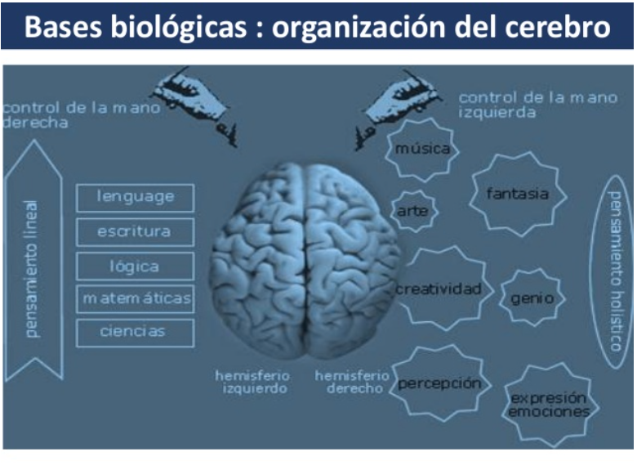

Slide 15
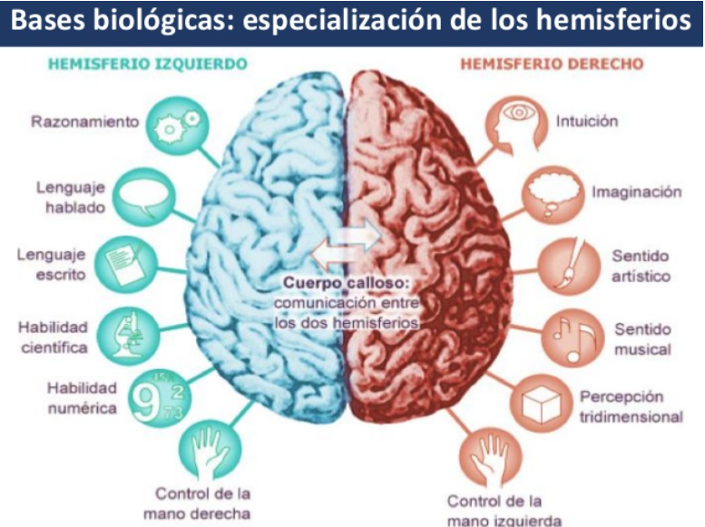

Slide 16
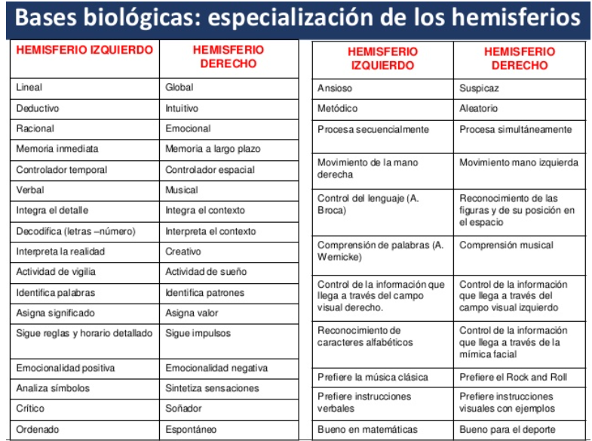

Slide 17
TEORIAS DEL APRENDIZAJE

Slide 18
TEORIA DEL APRENDIZAJE
Describen la manera en que los teóricos creen que las personas aprenden nuevas ideas y conceptos. Frecuentemente ellos explican la relación entre la información que ya nosotros tenemos y la nueva información que estamos tratando de aprender.
RECIBE
INFORMACION

Slide 19
Teorías del aprendizaje
CONDUCTISTA
COGNITIVA
SOCIOCULTURAL
CONSTRUCTIVISTA
HUMANISTA

Slide 20
APRENDIZAJE CONDUCTISTA
Enfoque conductista
Inicia años 30 hasta los 50
El aprendizaje era considerado como una simple asociación estímulo-respuesta.
El individuo aprende a conocer la realidad objetiva a través de los sentidos, pero el estudiante es considerado como un ser pasivo, que solo reacciona a estímulos medioambientales.
Principales
Enfoques
Condicionamiento clásico
En un medio ambiente planeado, es posible cambiar la conducta. A través de procesos inconcientes se pretende que los alumnos sientan predisposición positiva o negativa hacia algo.
Pavlov
El aprendizaje se produce por ensayo y error o por selección y conexión. De esta manera, un comportamiento que tiene una respuesta positiva, genera una conexión firme en términos de aprendizajes. Ley del refuerzo.
Conexionismo
Thorndike
También conocido como aprendizaje asociativo. En cual se establece cuando dos sensaciones ocurren en forma repetida, acaban por asociarse, de manera que cuando sólo ocurre una de estas sensaciones, la otra también aparece.
Principio de contigüidad
Gurthrie
El aprendizaje es el proceso a través del cual se fortalece un comportamiento que es seguido de un resultado favorable (refuerzo), con lo cual se aumentan las probabilidades de que ese comportamiento vuelva a ocurrir. Se aprende lo que es reforzado.
Condicionamiento operante
Thorndike y Skinner
Existen otros tipos de aprendizaje que ocurren por observación. Existen mecanismos internos de representación de la información, que son cruciales para que existe aprendizaje.
Observación e imitación
Albert Bandura

Slide 21
TEORIA DE APRENDIZAJE COGNOSCITIVISTA
El aprendizaje ocurre mediante la construcción gradual de conocimientos, que ocurre gracias a la puesta en relación de los anteriores con los nuevos conocimientos. Exige la organización de estos. Se efectúa a partir de tareas globales
PRINCIPALES
ENFOQUES
Enfoque cognoscitivista
20´s y 60´s
El individuo al explorar el ambiente en el que se desenvuelve toma partes las cuales transforma e incorpora
El aprendizaje se efectua mediante dos movimientos simultáneos e integrados, pero de sentido contrario
Asimilación:
Jean Piaget
El individuo transforma su propia estructura para adecuarse a la naturaleza de los objetos que serán aprendidos.
Acomodación:
El aprendizaje es el proceso de reordenar o transformar los datos de modo que permitan ir a una nueva comprensión. Aprendizaje por descubrimiento
Jerome Bruner
Aprendizaje por descubrimiento
La capacidad para resolver problemas es la meta principal, el conocimiento verbal es la clave de la transferencia, el método del descubrimiento es el principal para transmitir el conocimiento
David Ausubel Aprendizaje significativo
El aprendizaje significativo es el mecanismo humano por excelencia para adquirir y almacenar la inmensa cantidad de ideas e información representadas en cualquier campo de conocimiento
Conjunto de formas básicas del aprendizaje
Destrezas intelectuales.
Información verbal
Estrategias cognoscitivas
Estrategias motrices
Actitudes.
aprendizaje, qué es lo que debe ser construido para la facilitación del aprendizaje. Aquí se incluyen los eventos del aprendizaje, acordes al modelo de procesamiento de la información aquí presentado
Robert
Gagne
La teoría de las inteligencias múltiples sugiere un número de formas distintas para que el individuo aprenda.
Lingüístico, musical, lógico-matemático, espacial, Kinestésico , intrapersonal e interpersonal (Habilidades sociales).
H. Gardner

Slide 23
TEORIA DE APRENDIZAJE CONSTRUCTIVISTA
El COSTRUCTIVISMO es una teoría que equipara el aprendizaje con la creación de significados a partir de experiencias.
El aprendizaje humano es una actividad que el sujeto realiza a través de su experiencia con el entorno
Principales
Enfoques
TEORIAS CONDUCTISTAS
El aprendizaje es una REPRESENTACION de la realidad externa
CONSTRUCTIVISTAS
OBJETIVISTAS
TEORIAS COGNITIVISTAS
Etapas para la adquisicion de conocimientos
Se pueden distinguir 3 etapas
Introductorio
Experto
Avanzado
Tres etapas en el desarrollo intelectual:
Tres tipos de conocimiento:
La sensoriomotriz,
La etapa de las operaciones concretas y
La de las operaciones formales.
Conocimiento físico
Lógico-matemático
Social.

